Slide 1

Осінь починається – тепло включається
Директор компанії – Гуковський І. М.
Гордейчук В. П.

Slide 2
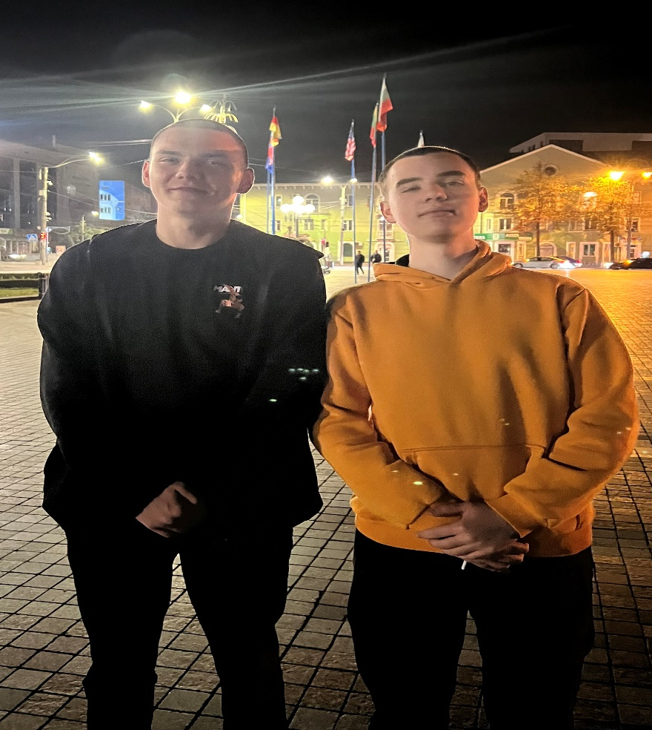
Склад компанії
Гордейчук В. П.
Гуковський І. М.

Slide 3

Ми працюємо у всьому світі
Газ – це тепло всього світу

Slide 4
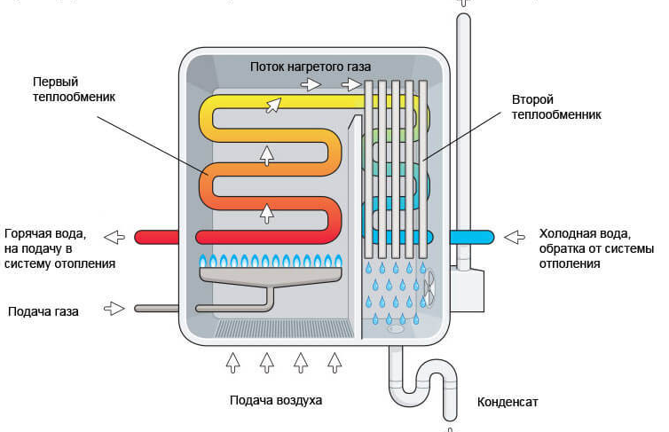
Чому саме газові котли?
Переваги
Зразок роботи
простота і зручність в експлуатації
можливість вибору котла щодо потужності
високий ККД при невеликому споживанні палива

Slide 5
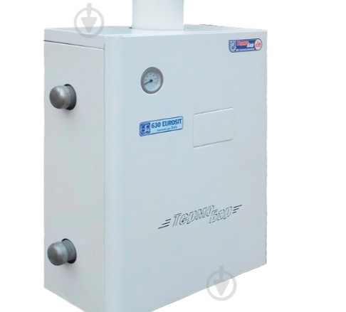
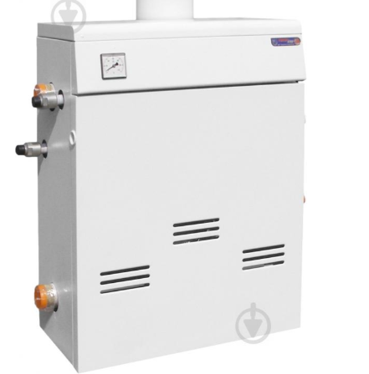


Наш товар
Котел газовий ТермоБар КС-Г-16ДS
Котел газовий ТермоБар КС-Г-12,5 ДS

Slide 6

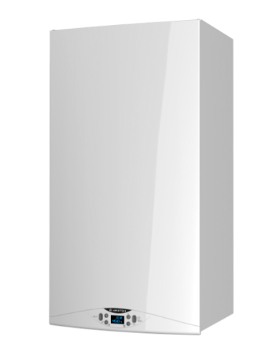


Котел газовий димохідний Атем Житомир 3 КС-Г-012 СН верхній димохід
Котел газовий Ariston HS Premium 24 EU2 двоконтурний конденсаційний

Slide 7
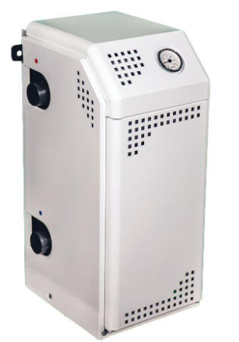




Хіт продажу
Котел газовий парапетний Атем Житомир-М АОГВ 7 СН одноконтурний
Котел газовий BIASI RINNOVA ADAPTIVE 25 кВт M300V.2025 SМ

Slide 8
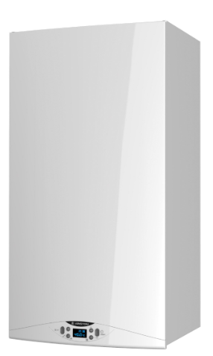
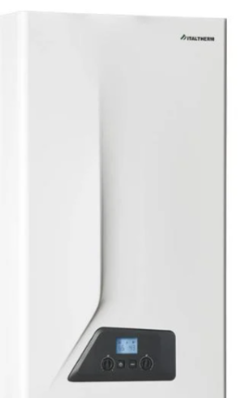



Товар по знижці
Котел газовий турбо Italtherm двоконтурний City Class 20 F
Котел газовий Ariston HS Premium 24 EU2 двоконтурний конденсаційний

Slide 9
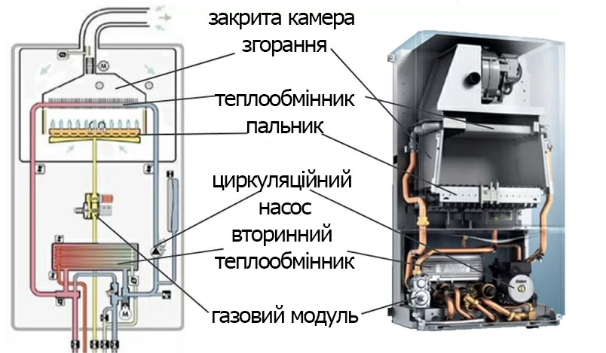
Монтаж газових котлів

Slide 10



Ми співпрацюємо з компаніями

Slide 11

Зв'язок з нами
+380501473307

